Slide 1
18. WIFI – Stiftungstreffen
Markus Litzlbauer, MBA
stv. Landesgeschäftsführer

Slide 2

Der Arbeitsmarkt
Aktuelle Daten, Trends
und Entwicklungen

Slide 3
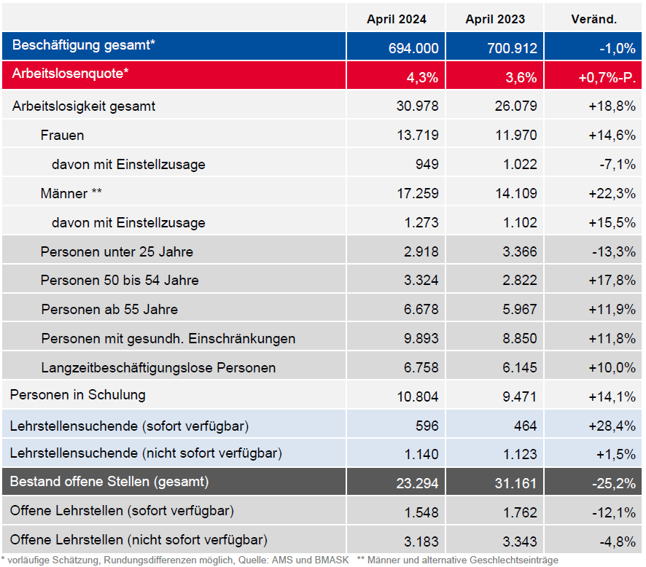
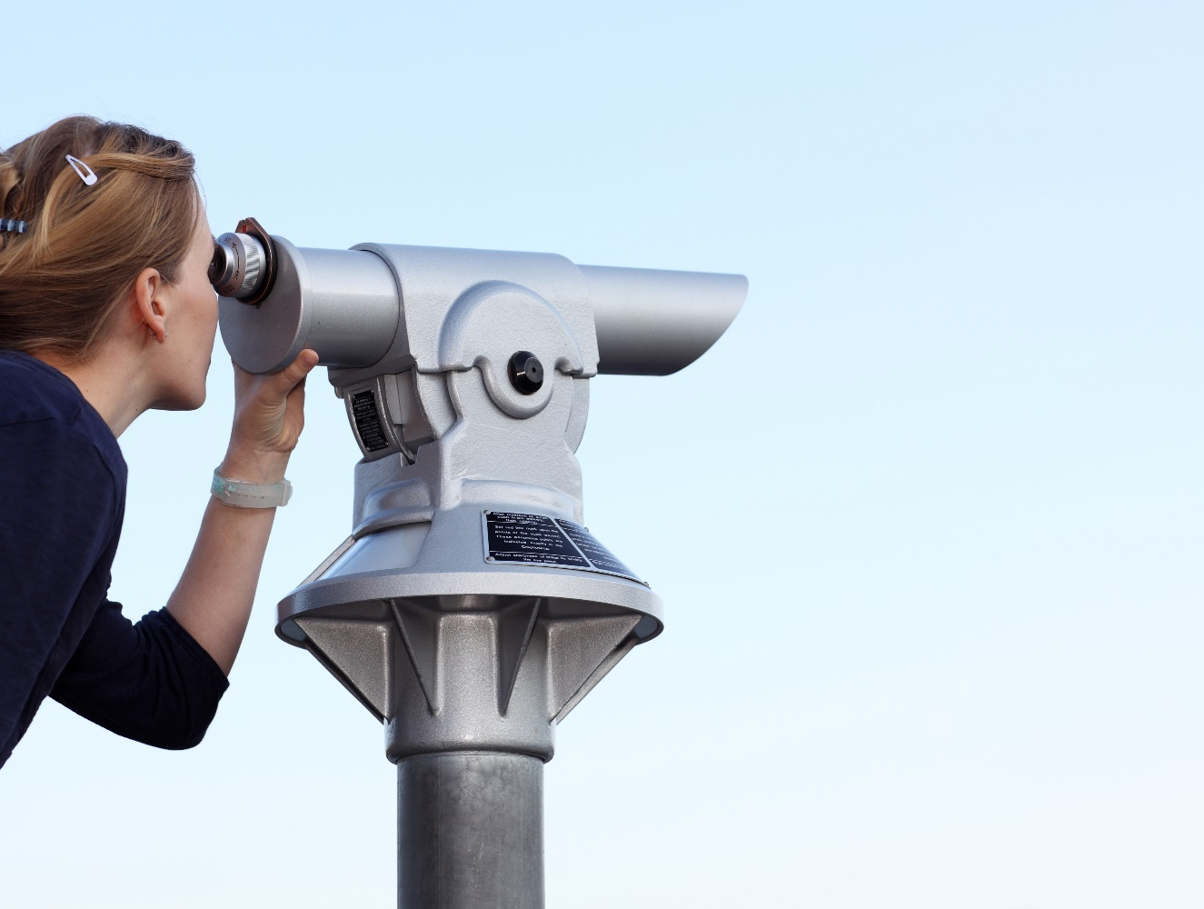
Basiszahlen
April 2024
Notes:
Auszug aus der Presseaussendung der Arbeitsmarktzahlen am Monatsbeginn – siehe Intranet: https://confluence.ams.or.at/display/OOEWIKI/Presseinformationen

Slide 4
Beschäftigungsentwicklung Oberösterreich – 2008-2024
Notes:
Jährliche Zahl der Beschäftigten in OÖ (letzter Balken im Normalfall Stand aktuelles Vormonat, in diesem Fall Jahresdurchschnittswert)

Slide 5

Arbeitslosenquoten
Österreich – April 2024

Slide 6
Regionale Dynamik
Arbeitslosenquote April 2024 nach Arbeitsmarktbezirk*
2,0%
+ 0,3%
2,3%
3,5%
5,9%
RO
+ 0,0%
*Schätzung | Veränderung zum Vorjahresmonat
+ 0,7%
2,5%
+ 0,7%
FR
SD
L
+ 0,4%
3,1%
3,3%
2,9%
4,4%
EF
+ 0,3%
4,8%
+ 0,4%
+ 0,8%
5,9%
+ 0,7%
PE
+ 1,1%
RI
GR
+ 1,0%
LL
BR
WE
3,8%
6,9%
+ 0,6%
3,2%
3,9%
VB
+ 1,4%
4,3%
+ 0,4%
+ 0,8%
SR
+ 0,7%
GM
KI
Notes:
Links unten: OÖ-Quote – Rechts unten: OÖ-Veränderung zum Vorjahresmonat

Slide 7
Langzeitbeschäftigungslosigkeit (OÖ – 2008-April 2024)
Arbeitslose
Langzeitbeschäftigungslose

Slide 8
Bildung wirkt!
OÖ - 2023
12,4%
3,4% Lehre
2,2% AHS
1,8% BHS
Pflichtschul- abschluss
1,7% BMS
1,5% Hochschule
1,4% Hochschule
Arbeitslosenquoten nach höchstem Ausbildungsniveau
Notes:
Folie ANIMIERT
Diese Folie zeigt: Je geringer die höchste abgeschlossener Ausbildung, desto höher die Gefahr von Arbeitslosigkeit betroffen zu sein.
Beispiel: Lehre vs. Pflichtschulabschluss = ALQ bei Pflichtschulabschluss 4x höher als bei Lehrabschluss

Slide 9

Trends und Prognosen

Slide 10
Zentrale Indikatoren 2015–2022 (OÖ)
Quelle: AMS / Statistik Austria
Notes:
Diese Folie zeigt, dass seit 2015 (=100%) mit weniger bzw. fast gleich bleibendem Arbeitsvolumen überproportional viel Wirtschaftsleistung generiert wird. Es zeigt auch die bekannte Tendenz zu Teilzeit bzw. weniger geleisteten Arbeitsstunden insgesamt trotz mehr unselbständig Beschäftigten.
Info zur möglichen Aktualisierung: Zahlen für 2024 von Statistik Austria kommen im Frühjahr 2024

Slide 11
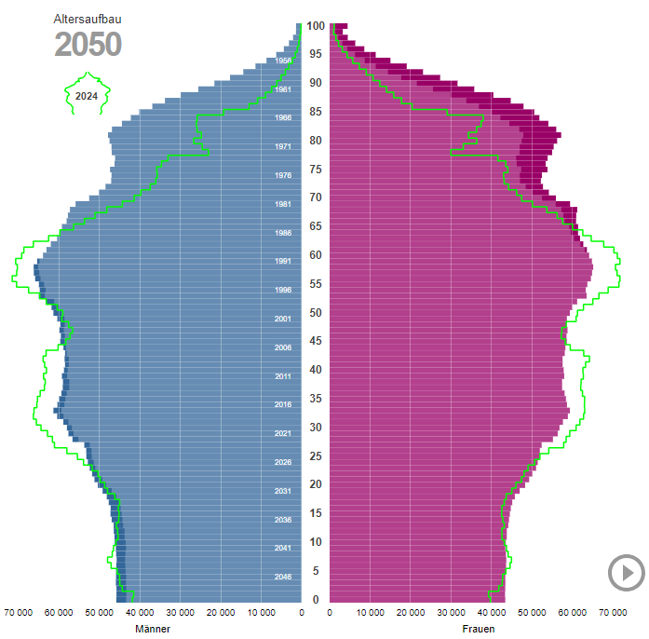
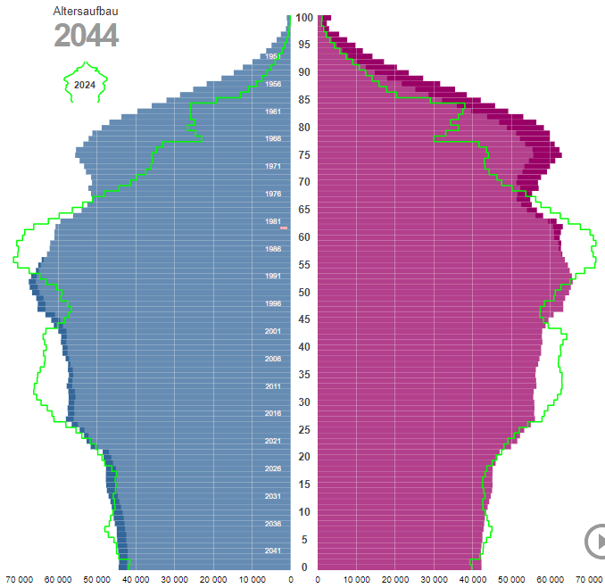
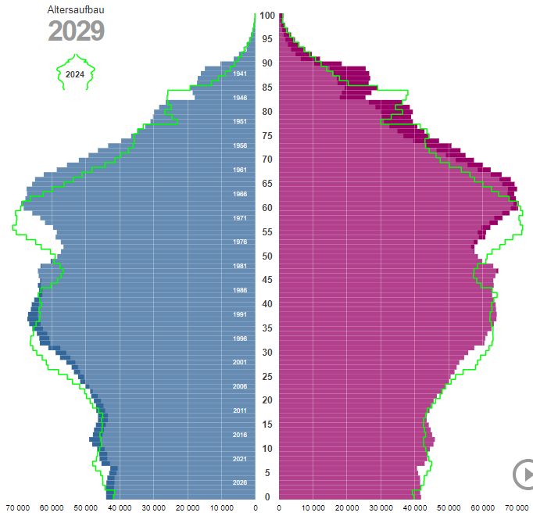
Demografie
Bevölkerungsentwicklung bis 2050
© Statistik Austria (interaktive Bevölkerungspyramide, Abfrage vom 26.3.2024: Link)
Notes:
Anstieg der Bevölkerung um zehn Prozent auf 9,85 Mio. bis zum Jahr 2050. Dieser Bevölkerungsanstieg konzentriert sich zu mehr als der Hälfte auf die Altersgruppe der über 64-Jährigen; die Zahl der Bevölkerung im Haupterwerbsalter wird sich bis zum Jahr 2050 um etwa fünf Prozent reduzieren:
Schätzung lt. Statistik Austria wird 2050 einen Anteil von 15% unter 16Jährige (1.435.875 Mio.), 51% der Personen werden zw. 16 und 59 Jahren (5.049.364 Mio.) alt sein und 34% älter als 60 Jahre (3.367.712). Frauenanteil 2050 ab 60 Jahren relativ hoch (Überschuss!)
Blaue Linie = Markierung Altersgruppe 65-Jährige, dunklere Markierung am Ende der Linien bedeutet Männer- bzw. Frauenüberschuss

Slide 12
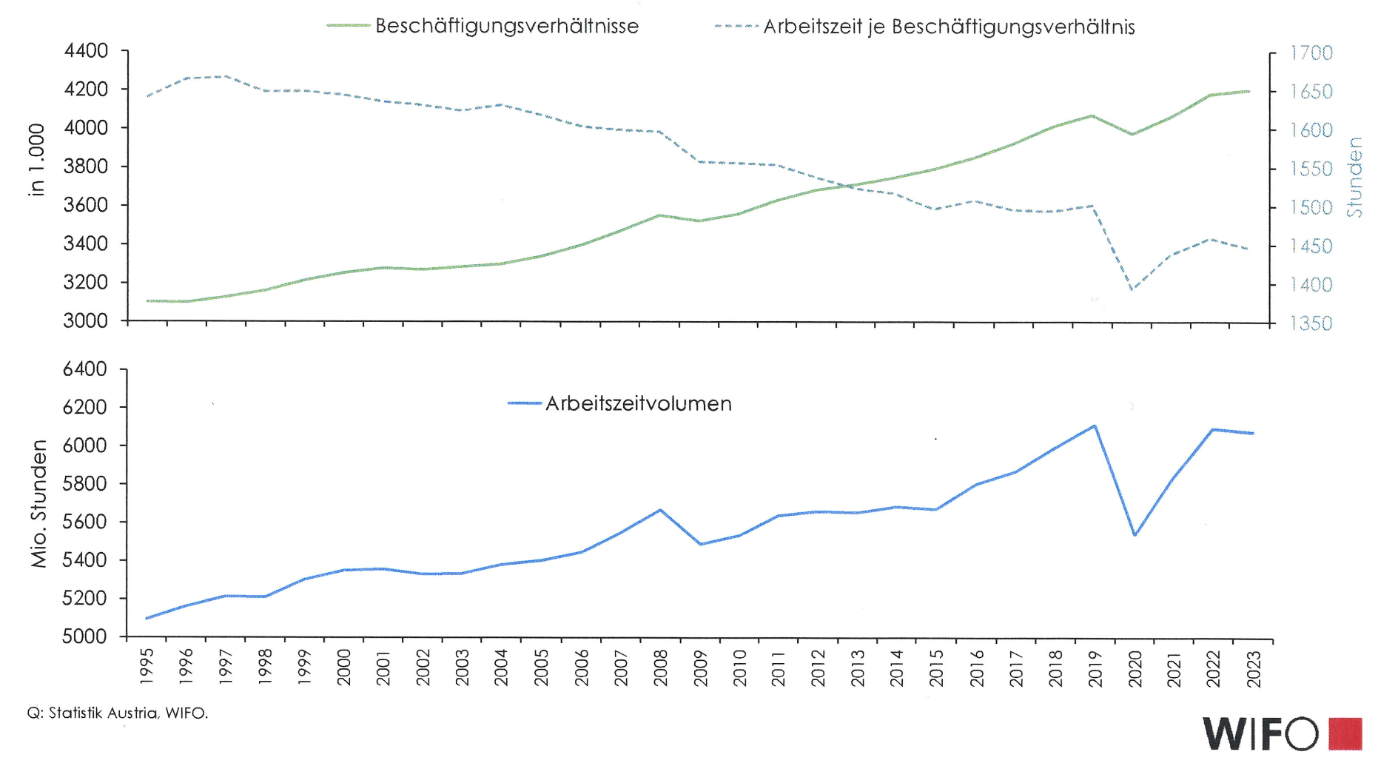
Arbeitsvolumen (Öst. – 1995-2023)
Ø Jän - Apr
Notes:
Es zeigt die bekannte Tendenz zu Teilzeit bzw. weniger geleisteten Arbeitsstunden insgesamt trotz mehr unselbständig Beschäftigten.
Arbeitszeitvolumen=Stunden aller Beschäftigten zusammen

Slide 13
Teilzeitquote: Im europäischen Spitzenfeld
In OÖ arbeiten ca. 213.000 Personen in Teilzeit;
davon befinden sich 8.500 Personen in Altersteilzeit.
3. Quartal 2023
Quelle: statista.com (Selbstzuordnung; Vollzeit = mind. 30 Stunden)

Slide 14
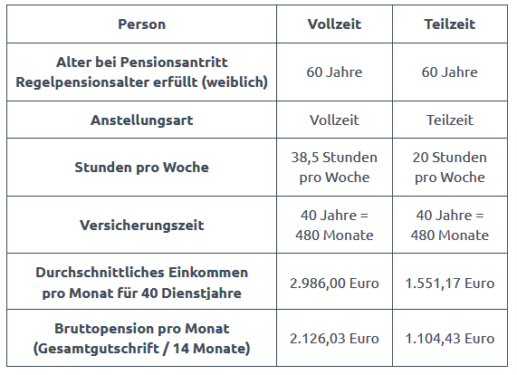
Auswirkung der Teilzeit auf die Pension
Pensionshöhe liegt bei knapp der Hälfte einer Vollzeitkraft

Slide 15


Neuzugänge in Alterspension
Oberösterreich – 2021/2023
2023
2021
10,7%
10,4%
Arbeitslosigkeit
18,5%
17,8%
0,9%
0,8%
Krankengeld
0,7%
0,8%
5,8%
11,8%
Erwerbslos
6,6%
14,3%
82,7%
77,0%
Erwerbs-
tätigkeit
74,1%
67,1%
Krankengeldbezug während des Bezuges von ALG wurde bei Arbeitslosigkeit berücksichtigt
Übergangsgeld und freiwillig Versicherte wurden zu erwerbslos hinzugezählt
Quelle: PV OÖ, April 2024
Quelle: PV OÖ, Juli 2022
Notes:
Der Anteil der Männer und Frauen die aus der Erwerbslosigkeit (insb. Frauen) in die Alterspension übertreten bietet ein großes Arbeitskräftepotenzial.

Slide 16
3 Herausforderungen (kurz- und mittelfristig)
demografische Entwicklung (Arbeitskräfte „fehlen“)
Tendenz zur sinkenden Arbeitszeit (Stichwort Teilzeit-Quote, insbes. für OÖ)
Arbeitskräfte halten (Vorsicht beim Freisetzen in diesem Jahr gut beobachtbar)

Slide 17
18. WIFI – Stiftungstreffen
Mag. Barbara Haunschmidt
15.05.2024
Erstellt von Mag. Barbara Haunschmidt

Slide 18
AST-Eintritte in OÖ

Slide 19
Pflegestipendium in OÖ
 | 2023 | 2023 Jänner-April | 2024 Jänner bis April
BEMO | 999 | 412 | 1.284
AST | 389 | 225 | 457
Gesamt | 1.388 | 637 | 1.741

Slide 20
AST Arbeitsmarkterfolg und
Abbruchquote in OÖ
 | 2022 | 2023
IMP Arbeitsmarkterfolg | 87% | 82%
OUT Arbeitsmarkterfolg | 66% | 62%
Gesamt | 79% | 75%
IMP Abbruchquote | 33% | 30%
OUT Abbruchquote | 10% | 10%
Gesamt | 26% | 24%
Arbeitsmarkterfolg: DV zum Stichtag 92 Tage nach Austritt (absolvierte Personen)

Slide 21
AQUA in OÖ
Abbruchquote ohne Austritte im ersten Monat.
Arbeitsmarkterfolg: DV zum Stichtag 92 Tage nach Austritt (absolvierte Personen)

Slide 22
Vertiefende interdisziplinäre Beratung VOR Einreichung eines neuen IMP-Konzepts
Informationen über mögliche Förderangebote des AMS OÖ Fördermanagement und des Service für Unternehmen.

